Slide 1
Design e Multimídia
Aula8 – Design para Multimídia

Slide 2
Conteúdo Programático desta aula
Irá identificar as diferenças entre projetos multimídia e web. Irá verificar como se estrutura a equipe e um projeto para a internet;
Irá relacionar as características do design, hierarquia dos elementos e usabilidade;

Slide 3
Computador

Slide 4
Humano

Slide 5
Interação

Slide 6
IHC
Implementação
Avaliação
Design

Slide 7
O bom design

Slide 8
O mal design

Slide 9
10 princípios da usabilidade
Visibilidade do estado do sistema
Mantenha os usuários informados sobre o que está acontecendo, através de feedback adequado, no tempo certo
Correspondência entre o sistema e o mundo real
Utilize conceitos, vocabulário e processos familiares aos usuários
Controle e liberdade do usuário
Alternativas, “saídas de emergência”, undo/redo
Consistência e padronização
Palavras, situações e ações semelhantes devem significar conceitos ou operações semelhantes; caso haja convenções, elas devem ser obedecidas
Prevenção de erro
Informar o usuário sobre consequência de suas ações; impedir ações que levariam a erro

Slide 10
10 princípios da usabilidade
Ajuda aos usuários no reconhecimento, diagnóstico e recuperação de erros
Mensagens de erro em linguagem simples, sem códigos, indicando precisamente o problema e sugerindo de forma construtiva um caminho para remediar
Reconhecimento em vez de memorização
Torne objetos, ações e opções visíveis e compreensíveis
Flexibilidade e eficiência de uso
Ofereça aceleradores e caminhos alternativos para uma mesma ação; permita que usuários customizem ações frequentes
Design estético e minimalista
Evite porções de informação irrelevante, que conduzem visibilidade relativas das informações relevantes
Ajuda e documentação
Fáceis de buscar, focadas no domínio e na tarefa do usuário. Devem listar passos concretos a serem efetuados para atingir seus objetivos

Slide 11
Heurística para sites
Conteúdo de alta qualidade
Frequentemente atualizado
Tempo mínimo de download
Facilidade de uso
Relevância para as necessidades dos usuários
Somente para o meio on-line
Cultura corporativa centrada na rede
Notes:
Nielsen para websites

Slide 12
Sugestões para site - Navegação
Evite páginas órfãs, isto é, páginas que não estejam vinculadas à homepage pois conduzem os usuários a becos sem saída
Evite páginas muito longas, com muito espaço em branco, que forcem o uso da barra de rolagem
Forneça suporte à navegação, como um bom mapa do site que esteja sempre presente.
Evite menus hierárquicos estreitos e profundos que forcem os usuários a mergulhar em sua estrutura.
Evite cores não-padronizadas para os links.
A navegação deve ser confortável, e o design da informação, agradável
Notes:
Nielsen

Slide 13
Sugestões para site - Acesso
Evite URLs complexas
Evite downloads muito demorados que aborreçam os usuários
Notes:
Nielsen

Slide 14
Sugestões para site – Design da informação
Informações desatualizadas ou incompletas devem ser evitadas pois cria uma impressão ruim para os usuários.
Um bom design gráfico é importante. Ler frases, parágrafos e documentos longos na tela é difícil, assim denso, divida o material em porções significativas e sucintos para fornecer uma estrutura ao site.
Evite o uso excessivo de cores. A cor é útil para indicar tipos diferentes de informação, isto é, para dar pistas.
Evite o uso gratuito de gráficos e animação. Além de aumentar o tempo de download, gráficos e animações logo se tornam maçantes e tediosos.
Seja consistente. A consistência, tanto dentro das páginas (tipos, numeração, terminologia, etc.) como dentro do site (navegação, nomes de menus, etc.) é importante para a usabilidade e para designs esteticamente agradáveis.
Notes:
Preese(2000)

Slide 15
Observação participativa
Esta técnica vem do trabalho de campo de antropologistas e consiste em vivenciar do ponto de vista do público alvo.
5 Tópicos principais:
O que as pessoas fazem neste momento?
Quais os valores e metas destas pessoas?
Como esta atividade, em particular, insere-se em um contexto maior?
Quais são as similaridades e diferençao entre estas passoas?
Quais as similaridades e diferenças em outros contextos?

Slide 16
Entrevista
Encontrando participante:
Deve representar o público alvo
Podem ser usuários de um sistema semelhante
Pode também ser um não-usuário.
Recrutando participantes:
Procure por uma representação diversificada
Utilize incentivo e motivação
Aproximar é melhor do que nada
O que não perguntar?
O que ele gostaria em um cenário hipotético
Quanto ele gosta em uma escala absoluta
Fuja de questões binárias
Como conduzir a entrevista?
Apresente-se e explique o propósito
A entrevista é sobre eles e não sobre você
Comece com perguntas abertas e não-ambíguas.
Pergunte e espere a resposta
Ajuste sua pergunta a última resposta
Seja claro
Peça exemplos
Seja flexível

Slide 17
Diário
Comportamento esporádico ou longitudinal?
Registro diário pode ser em papel, camera, audio e vídeo.
Permite maior amostragem que observação direta.
Pode requerer prática, treinamento e lembretes.

Slide 18
Usuário inventor
Este usuário solucionou com uma técnica adaptada. Esta solução é por si só uma demanda que, quando identificada, poderá tornar-se um produto.

Slide 19
Usuários extremos
Como estes lidam com os elementos do sistema?
Em que pontos são diferentes dos usuários normais?
O que podemos transpor de um perfil de usuário para o outro?

Slide 20
Mantenha os usuários em mente - Personas
Personas são modelos de pessoas, um exemplo.
Personas devem possuir imagem, nome, características demográficas, crenças, intenções, objetivos, motivação, situação social, ocupação, vida passada, esperanças, sonhos, metas e emoções
O designer deve possuir empatia com a Persona e ser capaz de entender todos estes aspectos.

Slide 21
O poder do protótipo
O objetivo da prototipação não é o artefato mas o feedback.
Estabelecer uma linguagem comum com outras partes envolvidas.
Prototipagem é uma estratégia eficiente para lidar com as coisas que são dificeis de prever.
Um protótipo não precisa ser um produto completo.
Deve ser facilmente alterado.
Precisa aposentar-se.

Slide 22
O que prototipar?
Sensação: Como deve ser a aparência?
Implementação: Como deverá funcionar?
Função: Como pode ser a experiência?

Slide 23
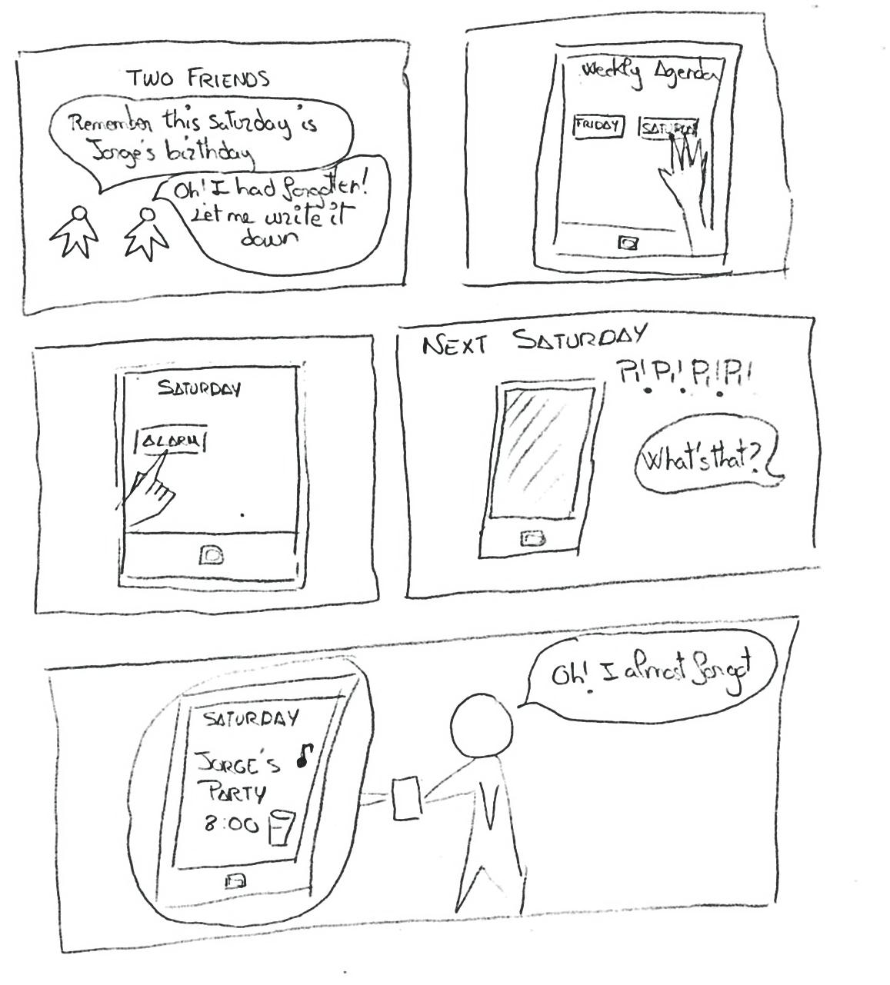
Escolha as ferramentas apropriadas para cada estado
Storyboard
Criação de protótipos em papel
Testes com protótipos em papeis
Mock-Up Digital

Slide 24
Escolha as ferramentas apropriadas para cada estado
Storyboard
Criação de protótipos em papel
Testes com protótipos em papeis
Mock-Up Digital

Slide 25
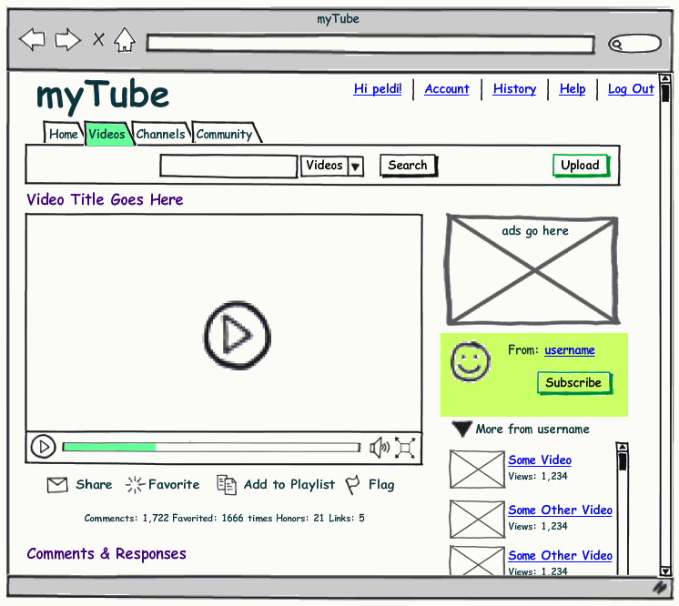
Escolha as ferramentas apropriadas para cada estado
Storyboard
Criação de protótipos em papel
Testes com protótipos em papeis
Mock-Up Digital

Slide 26
As diversas formas de avaliação
Empírico: Avaliando com usuários reais
Formal: Modelos e fórmulas para mensuração
Automatizado: Mensuração por software
Crítico: Avaliação de peritos e feedback heurístico

Slide 27
As diversas formas de avaliação
Empírico: Avaliando com usuários reais
Formal: Modelos e fórmulas para mensuração
Automatizado: Mensuração por software
Crítico: Avaliação de peritos e feedback heurístico

Slide 28
Empírico
Objetivos bem definidos
Escopo
Proposta
Hipótese
Local e horário
Participantes
Cenário
Planejamento dos passos
Considerações éticas (Testar sistema e não pessoas)
Capturando resultados
Gravando vídeo
Técnica do pensamento alto
Escaneamento cognitivo
Observador escondido
Debrief

Slide 29
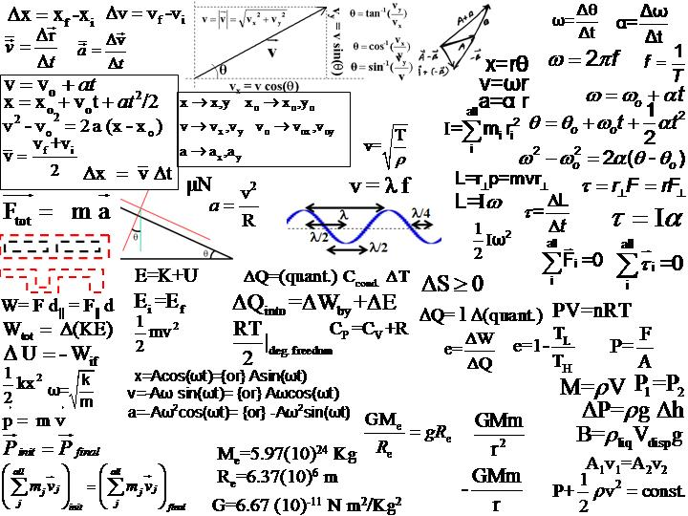
As diversas formas de avaliação
Empírico: Avaliando com usuários reais
Formal: Modelos e fórmulas para mensuração
Automatizado: Mensuração por software
Crítico: Avaliação de peritos e feedback heurístico

Slide 30
Formal
Modelo estocástico
Modelo cognitivo (GOMS)
Modelo de tarefas

Slide 31
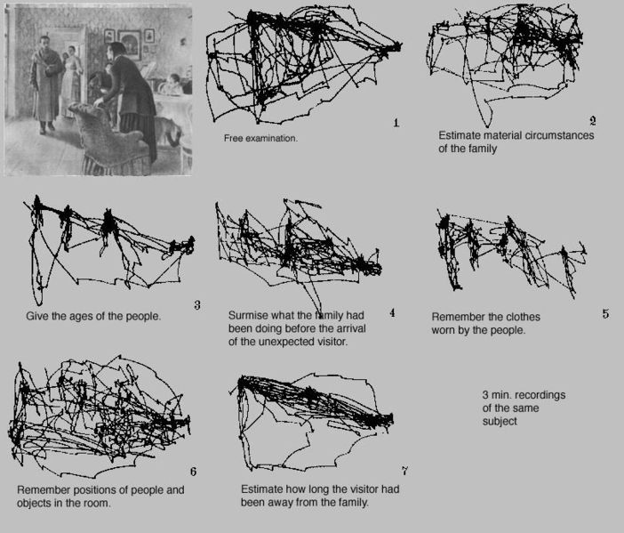
As diversas formas de avaliação
Empírico: Avaliando com usuários reais
Formal: Modelos e fórmulas para mensuração
Automatizado: Mensuração por software
Crítico: Avaliação de peritos e feedback heurístico

Slide 32
Automatizado
Eye tracking
Mouse Tracking
Profilers
Stress Test

Slide 33
As diversas formas de avaliação
Empírico: Avaliando com usuários reais
Formal: Modelos e fórmulas para mensuração
Automatizado: Mensuração por software
Crítico: Avaliação de peritos e feedback heurístico

Slide 34
Crítico
http://www.useit.com/
Notes:
Antes do teste com usuário
Antes do redesign
Sabe que há problemas mas precisa evidenciá-los
Antes do final release

Slide 35
Nesta aula você...
Identificou as diferenças entre projetos multimídia e web. Verificou como são estruturadas as equipes de um projeto para a internet;
Relacionou as características do design, hierarquia dos elementos e usabilidade;

